Slide 1
3D線上博物館
姓名: 溫彥博、蕭宗朋
日期: 2020/07/29
地點: 中正大學製商中心

Slide 2
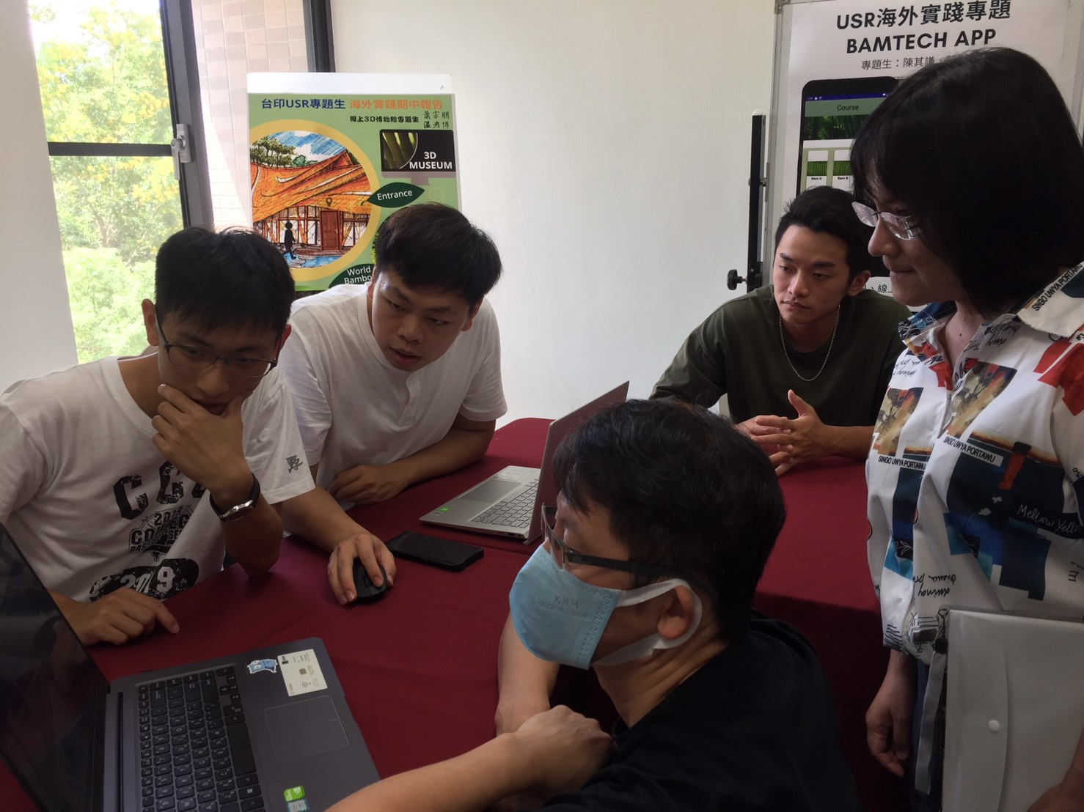
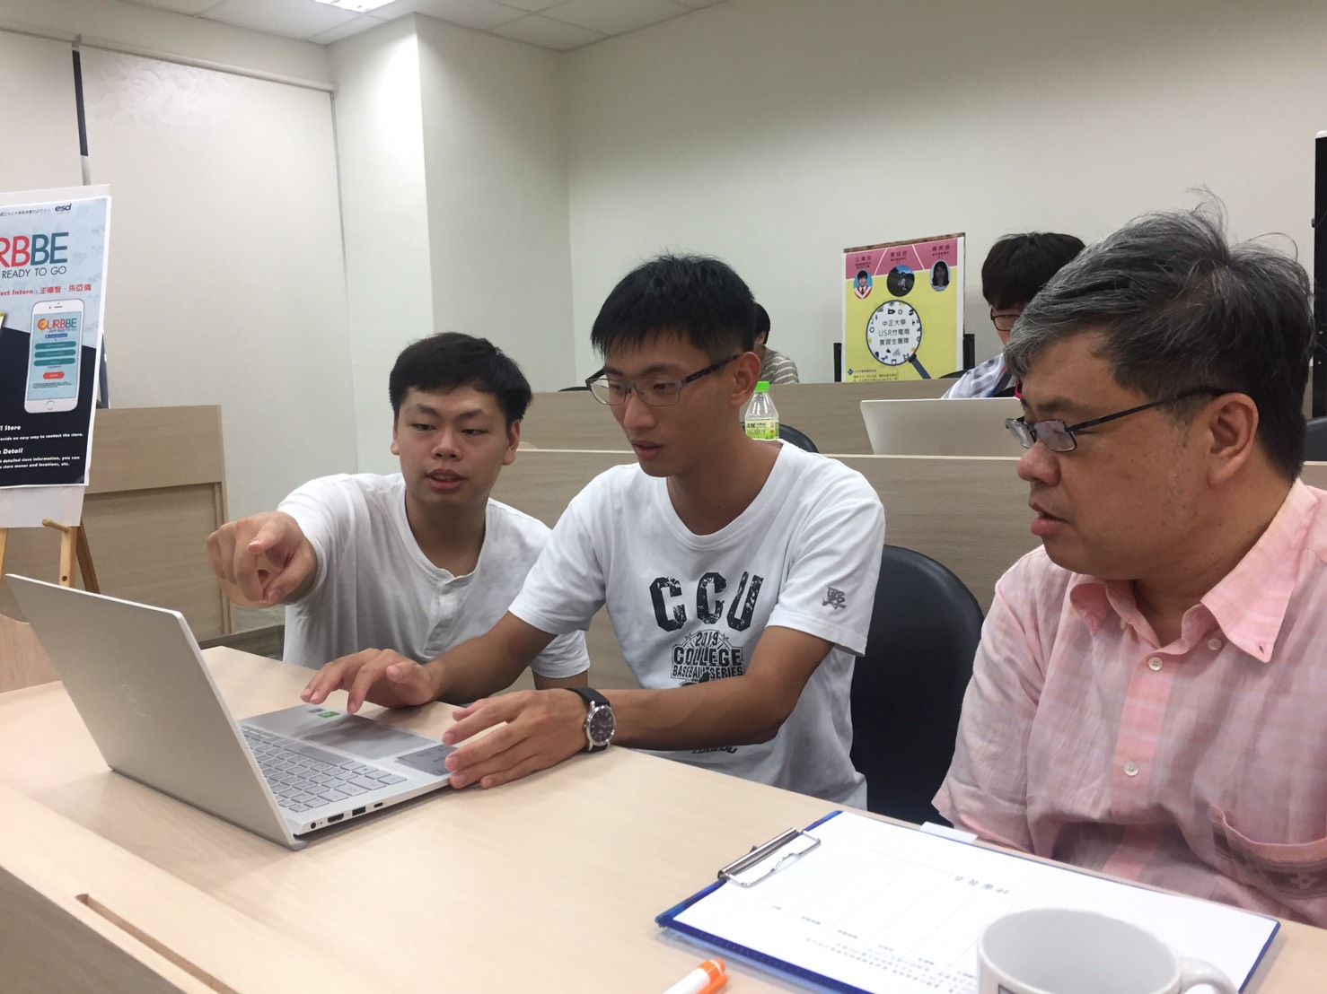
7/29期中報告(教育局)

Slide 3
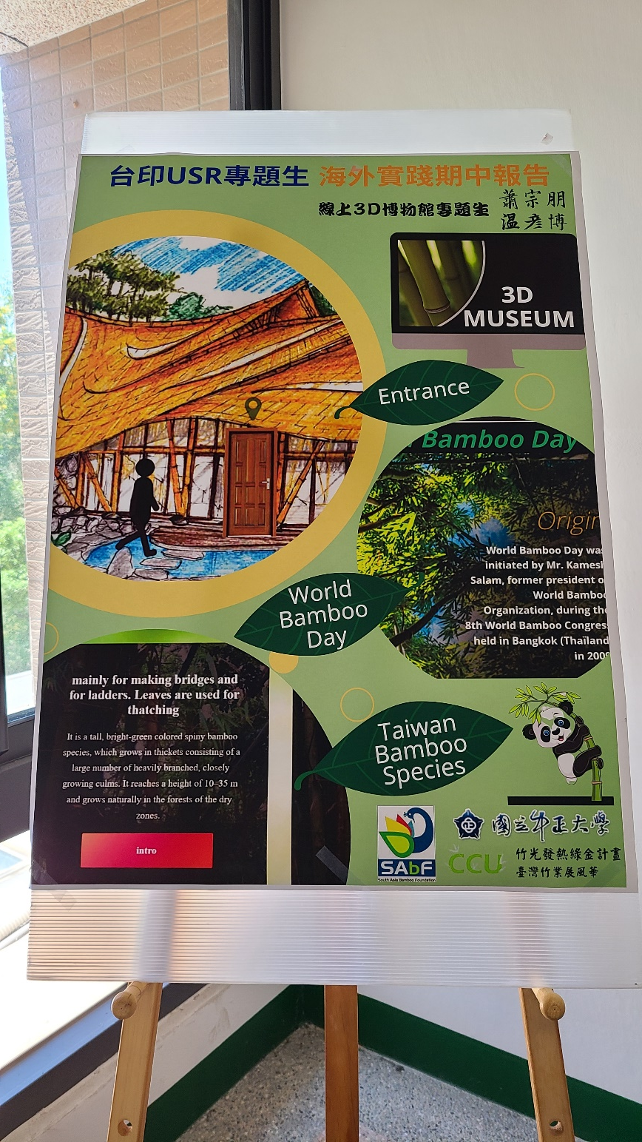

Slide 4
本周實習進度
今日實習進度
7/29期中報告,場佈,場復
7/29期中報告之海報完成
將網頁的目前所有業面整合
進入場館樣式初步設計
7/29期中進度報告
7/29期中報告,場佈,場復
下周實習進度
頁面修正優化
竹種類頁面更換背景及附上較有分辨度的竹種照片
3D環景頁面背景更換，優化場館的可辨識度
新增回首業及上下頁功能
優化WBD頁面

